Slide 1
Stan rozwoju wybranych modułów technologii wodorowych
Tadeusz Chmielniak
Seminarium Wrocław 15 12 2023

Slide 2
WPROWADZENIE. Prognozy i Strategie
Opracowano i przedstawiono wiele dokumentów podkreślających rolę wodoru w procesie dekarbonizacji gospodarki i transformacji systemów energetycznych oraz wskazujących na sposoby realizacji jego funkcji w tym zakresie. Politykę UE w zakresie wodoru sformułowano m.in. w następujących opracowaniach i dokumentach:
Hydrogen Roadmap Europe. A Sustainable Pathway for The European Energy transition. Fuel Cells and Hydrogen 2 Joint Undertaking 2019, fh.europa.eu;
Green Hydrogen for a European Green Deal A 2x40 GW Initiative
Communication From The Commission to The European Parliament, The Council, The European Economic And Social Committee And The Committee tf The Regions a Hydrogen Strategy For A Climate-neutral Europe. COM/2020/301 final (Komunikat Komisji Do Parlamentu Europejskiego, Rady, Europejskiego Komitetu Ekonomiczno-społecznego I Komitetu Regionów. Bruksela, Dnia 8.7.2020 r.)
Dyrektywa RED III, październik 2023

Slide 3
WPROWADZENIE. Prognozy i Strategie
Sformułowane cele i zadania mają zapewnić Europie wiodącą pozycję w powstającej globalnej gospodarce wodorowej. I tak np. przedstawiona w Green Hydrogen for a European Green Deal A 2x40 GW Initiative Mapa Drogowa zakłada instalacje 40 GW elektrolizerów w UE do 2030 r.
Łączna produkcja wodoru w 2030 r. przez te 40 GW powinna wynieść 4,4 mln ton wodoru (6 GW zainstalowanych w zakładach przemysłowych- 1 mln ton, 34 GW - rynek wodoru – 3.4 mln ton). 4,4 mln ton wodoru (173 TWh) to 25% całkowitego zapotrzebowania UE na wodór (665 TWh).
Ponadto Mapa Drogowa instalacji 40 GW mocy elektrolizerów w Afryce Północnej i Ukrainie w 2030 r. obejmuje rynek krajowy o mocy 7,5 GW oraz rynek eksportowy o mocy 32,5 GW. Rynek krajowy jest przeznaczony głównie dla produkcji amoniaku, podczas gdy rynkiem eksportowym jest głównie eksport rurociągiem do UE około 3 mln ton lub 118 TWh wodoru 2030 r., co stanowi 17% całego unijnego rynku wodoru w 2030 r. Łącznie więc realizacja programu 2x40 GW powinna w 2030 r. pokryć 42 % europejskiego zapotrzebowania na wodór.
Notes:
Obecnie EU planuje 10mln ton H2 w 2030 plus 10mln ton z eksportu
W celu zwiększenia wykorzystania wodoru odnawialnego Komisja przedstawiła koncepcję „przyspieszenie wykorzystania wodoru”. W szczególności plan REPowerEU ma na celu wyprodukowanie w UE 10 mln ton wodoru odnawialnego i import 10 mln ton wodoru odnawialnego do 2030 r.

Slide 4
WPROWADZENIE. Prognozy i Strategie
Generacja wodoru w tej skali ( 40 GW mocy) wymaga zielonej energii napędowej rzędu 218 TWh ( roczny czas pracy elektrolizerów 8000 h). Zakłada się, że będzie to energia dostarczona z siłowni wiatrowych ( Offshore – 74.5 TWh – moc zainstalowana 14.9 GW, średnie roczne wykorzystanie mocy 5000h; Onshore – 58.5 TWh – 19.6 GW, 3000h; Instalacje słoneczne - 85 TWh, 47. 2 GW, 1800h) [1Blu print]. Przewidywane nakłady inwestycyjne 95,0 mld Euro. Dla zamknięcia zapotrzebowania na wodór (niskoemisyjny) do 2030 roku konieczne są dodatkowe wysiłki technologiczne i inwestycyjne. I tak, zgodnie z Green Hydrogen for a European Green Deal A 2x40 GW Initiative zakłada się generację:
324 TWh, czyli 8,2 mln ton (obecna produkcja szarego wodoru) z gazu ziemnego metodą SMR (Steam Methane Reforming) z CCS, realizującą 90% redukcję emisji CO2 oraz z elektrolizy z zdekarbonizowanych źródeł energii elektrycznej.
Zakłada się, że z nowego węgla zostanie wyprodukowane 50 TWh lub 1,3mln ton wodoru niskoemisyjnego poprzez zgazowanie i CCS/CCU. Zakłady zgazowania węgla będą realizowane głównie w Polsce, Bułgarii, Rumunii i na Węgrzech.
Dyrektywa RED III - cel 42% udziału zielonego wodoru w przemyśle w 2030 roku, 45 % - 2035.

Slide 5
Polska strategia wodorowa
Polska Strategia wodorowa zakłada osiągnięcie do 2030 roku wielu celów, w tym:
uruchomienie pierwszych przemysłowych instalacji P to G klasy 1MW(2025),10+MW(2027), 50+(2030) na bazie krajowych technologii;
instalacje układów ko i poligeneracyjnych dla bloków mieszkalnych, małych osiedli oraz obiektów użyteczności publicznej od 10 kW do 250 kW z wykorzystaniem ogniw paliwowych.
uruchomienie instalacji do produkcji wodoru ze źródeł niskoemisyjnych m.in. w procesie elektrolizy, z biometanu, gazów odpadowych, z gazu ziemnego z wykorzystaniem CCS/CCU, w drodze pirolizy oraz innych alternatywnych technologii pozyskiwania wodoru;
wykorzystanie mocy zainstalowanej w OZE dla potrzeb produkcji wodoru i paliw syntetycznych w oparciu o proces elektrolizy. Zainstalowana moc elektrolizerów powinna osiągnąć w 2030 r. 2 GW ( ok 0.19 mln ton wodoru)
zapewnienie warunków do budowy instalacji do produkcji wodoru przy elektrowniach jądrowych

Slide 6
WPROWADZENIE
Powstaje pytanie czy rozpatrywane scenariusze polityczne są spójne z możliwościami technologicznymi i ekonomicznymi. To bardzo ważne pytanie, zwłaszcza jeżeli się zważy mnogość przedstawionych programów i wizji rozwojowych. Należy przy tym podkreślić, że problem powinien być rozpatrywany z punktu widzenia wszystkich elementów instalacji wodorowych .

Slide 7
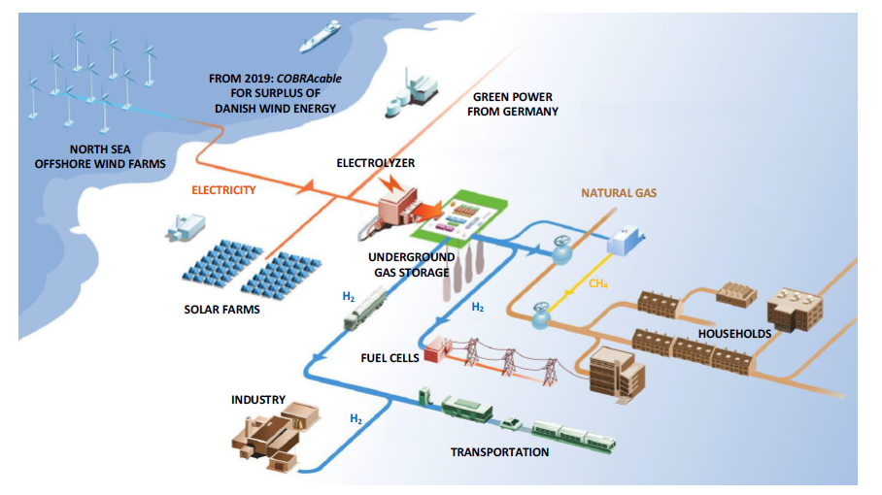
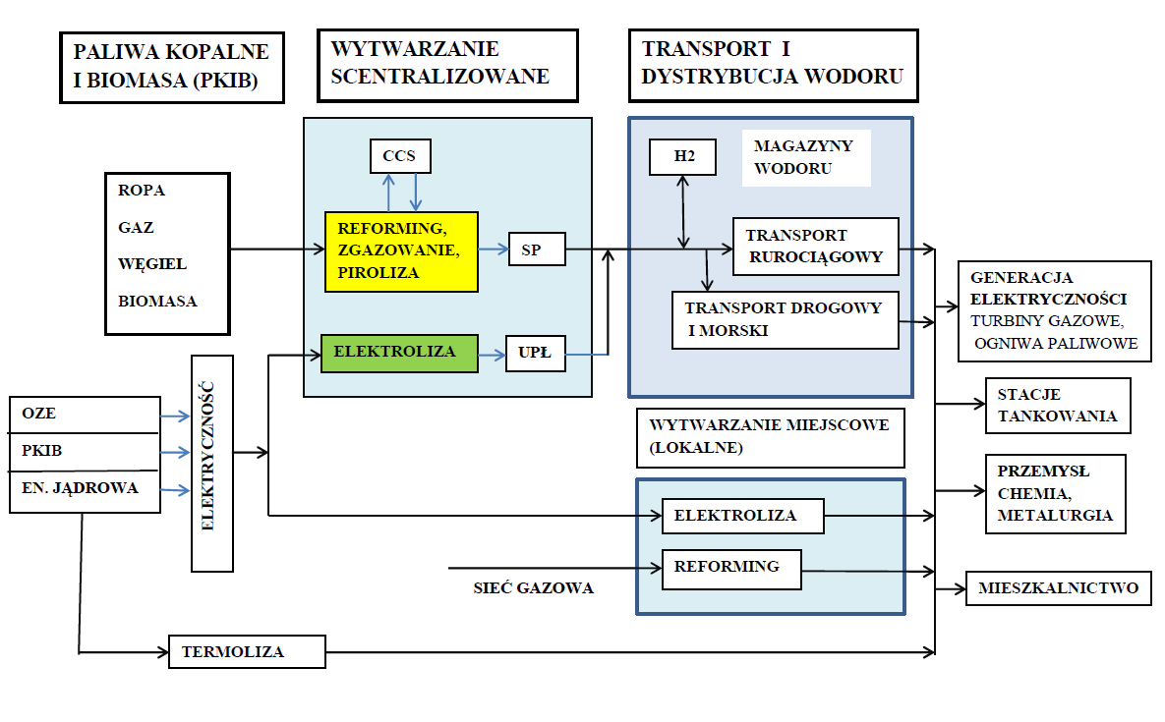
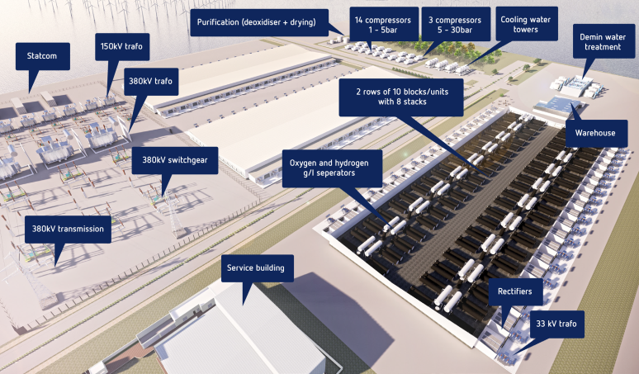
OGÓLNA STRUKTURA
GOSPODARKI WODOROWEJ
Exploitation of Power-to-Gas for Ancillary Services Provision (within the Context of Synergy Action TSO 2020). Victor Suarez TU DELFT
Gigawatt green hydrogen plant. State-of-the-art design and total installed capital costs https://ec.europa.eu/commission/presscorner/detail/en/ip_20_1259

Slide 8
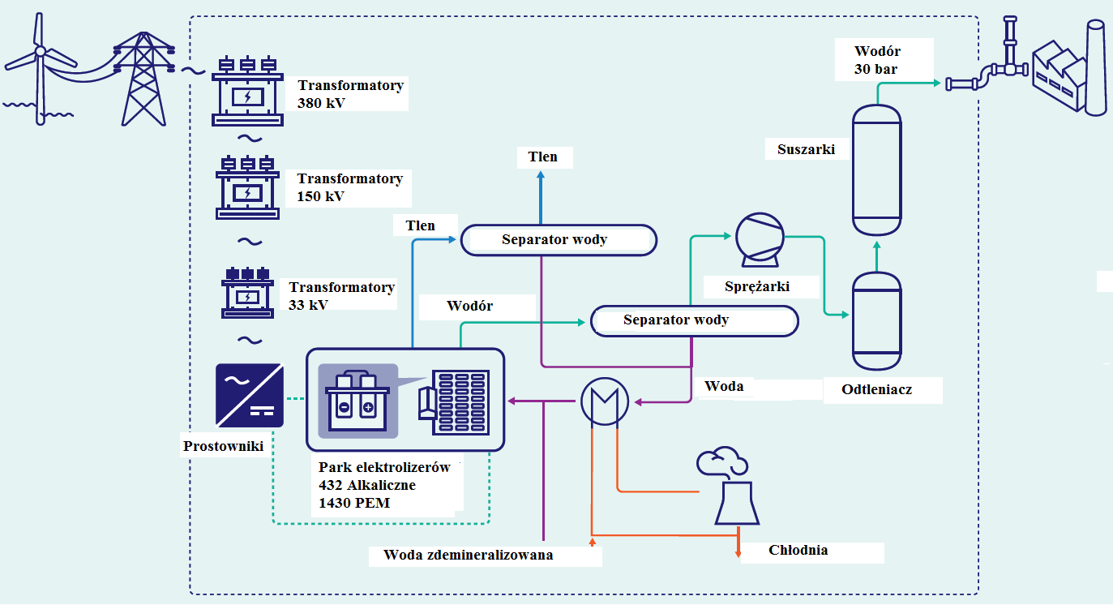
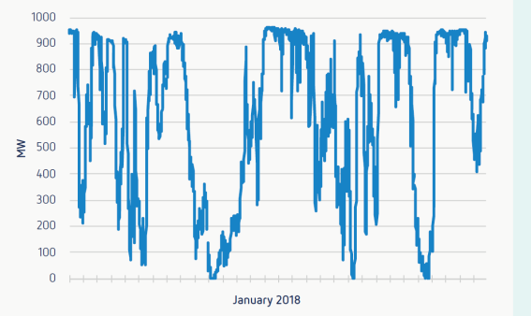
Projekt instalacji 1GW
 | 2020 | 2030
ALK | 432 (Stos-2MW) I=0.2A/cm², | 48 (Stos -19.6 MW) I=1.3A/cm²,
PM | 1485 ( Stos -0.65 MW) I=2A/cm² | 96 (Stos – 10 MW) I= 3.5A/cm²
 | 2020 | 2030
ALK | 432 (Stos-2MW) I=0.2A/cm², | 48 (Stos -19.6 MW) I=1.3A/cm²,
PM | 1485 ( Stos -0.65 MW) I=2A/cm² | 96 (Stos – 10 MW) I= 3.5A/cm²
Gigawatt green hydrogen plant. State-of-the-art design and total installed capital costs ,https://ec.europa.eu/commission/presscorner/detail/en/ip_20_1259. The Hydrohub GigaWatt Scale Electrolyser project is initiated by the Institute for Sustainable Process Technology (ISPT) and is part of the Hydrohub Innovation Program
Notes:
The Hydrohub GigaWatt Scale Electrolyser project he Hydrohub GigaWatt Scale Electrolyser project is initiated by the Institute for Sustainable Process Technology (ISPT) and is part of the Hydrohub Innovation Program. T. the ISPT collaborated with industrial partners Dow Chemical, Gasunie, Nobian, OCI, Ørsted, and Yara, and knowledge institutes TNO, Imperial College London, TU/e, and Utrecht University

Slide 9
Ocena stanu rozwoju technologicznego
W systemie oceny danego wytworu, technologii mogą być brane pod uwagę trzy narzędzia oceny ryzyka: Poziomy gotowości technologicznej(TRL - Technology Readiness Levels ), poziom gotowości produkcyjnej (MRL - Manufacturing Readiness Level) oraz poziom gotowości biznesowej i rynkowej (BMRL- Business and Market Readiness Level). O ich upowszechnieniu zadecydowało pozytywne doświadczenie z ich analizy dla przemysłu lotniczego i półprzewodników. Uważa się, że są w pełni odpowiednie do oceny złożonych i różnorodnych technologii charakterystycznych dla technologii wodorowych, w tym dla ogniw paliwowych i elektrolizerów oraz ale także dla innych modułów ( magazynowanie, metanizacja i inne)

Slide 10
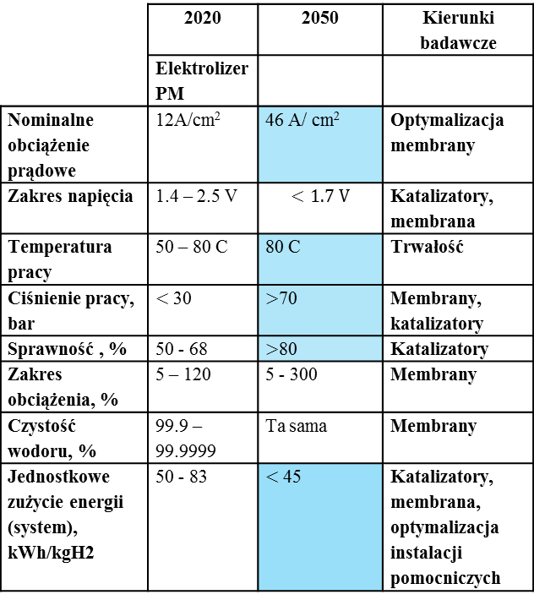
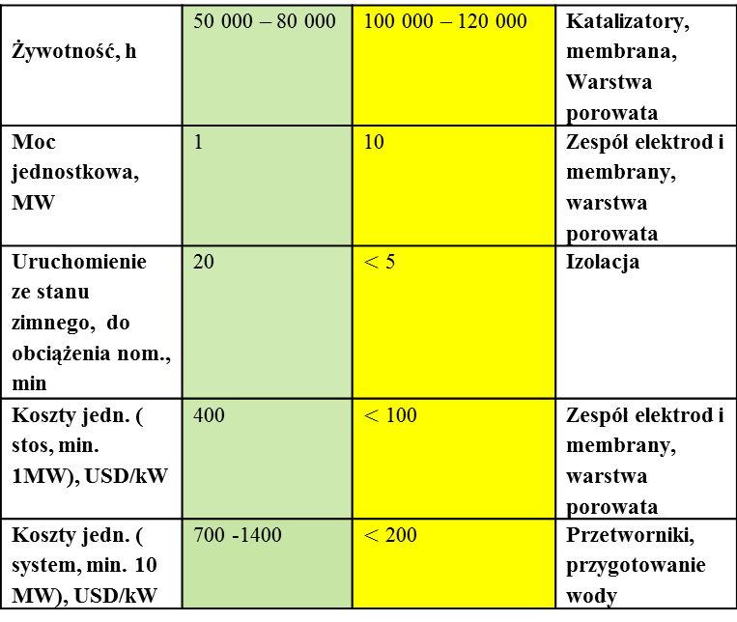
EWOLUCJA PARAMETRÓW ELEKTROLIZERÓW
 | 2020 | 2050 | Kierunki badawcze
 | Elektrolizer PM
Nominalne obciążenie prądowe | 12A/cm² | 46 A/ cm² | Optymalizacja membrany
Zakres napięcia | 1.4 – 2.5 V | $$<1.7 V$$ | Katalizatory, membrana
Temperatura pracy | 50 – 80 C | 80 C | Trwałość
Ciśnienie pracy, bar | $<$ 30 | $>$70 | Membrany, katalizatory
Sprawność , % | 50 - 68 | $>$80 | Katalizatory
Zakres obciążenia, % | 5 – 120 | 5 - 300 | Membrany
Czystość wodoru, % | 99.9 – 99.9999 | Ta sama | Membrany
Jednostkowe zużycie energii (system), kWh/kgH2 | 50 - 83 | $<$ 45 | Katalizatory, membrana, optymalizacja instalacji pomocniczych
Żywotność, h | 50 000 – 80 000 | 100 000 – 120 000 | Katalizatory, membrana, Warstwa porowata
Moc jednostkowa, MW | 1 | 10 | Zespół elektrod i membrany, warstwa porowata
Uruchomienie ze stanu zimnego, do obciążenia nom., min | 20 | $<$ 5 | Izolacja
Koszty jedn. ( stos, min. 1MW), USD/kW | 400 | $<$ 100 | Zespół elektrod i membrany, warstwa porowata
Koszty jedn. ( system, min. 10 MW), USD/kW | 700 -1400 | $<$ 200 | Przetworniki, przygotowanie wody

Slide 11
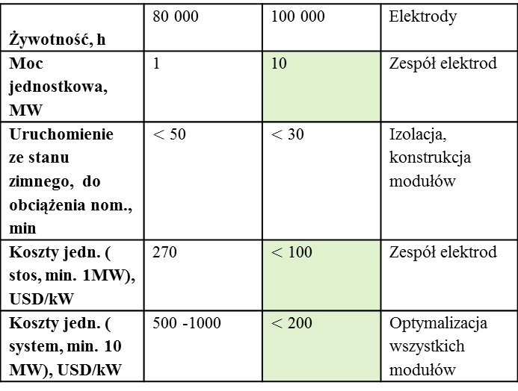
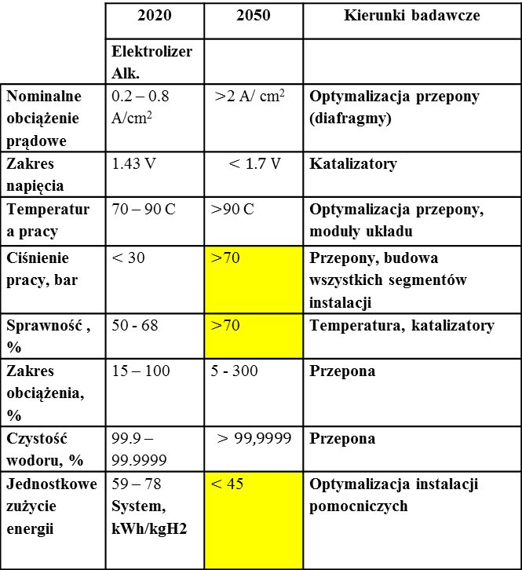
EWOLUCJA PARAMETRÓW ELEKTROLIZERÓW
 | 2020 | 2050 | Kierunki badawcze
 | Elektrolizer Alk.
Nominalne obciążenie prądowe | 0.2 – 0.8 A/cm² | $>$2 A/ cm² | Optymalizacja przepony (diafragmy)
Zakres napięcia | 1.43 V | $$<1.7 V$$ | Katalizatory
Temperatura pracy | 70 – 90 C | $>$90 C | Optymalizacja przepony, moduły układu
Ciśnienie pracy, bar | $<$ 30 | $>$70 | Przepony, budowa wszystkich segmentów instalacji
Sprawność , % | 50 - 68 | $>$70 | Temperatura, katalizatory
Zakres obciążenia, % | 15 – 100 | 5 - 300 | Przepona
Czystość wodoru, % | 99.9 – 99.9999 | $$>99,9999$$ | Przepona
Jednostkowe zużycie energii | 59 – 78 System, kWh/kgH2 | $<$ 45 | Optymalizacja instalacji pomocniczych
Żywotność, h | 80 000 | 100 000 | Elektrody
Moc jednostkowa, MW | 1 | 10 | Zespół elektrod
Uruchomienie ze stanu zimnego, do obciążenia nom., min | $<$ 50 | $<$ 30 | Izolacja, konstrukcja modułów
Koszty jedn. ( stos, min. 1MW), USD/kW | 270 | $<$ 100 | Zespół elektrod
Koszty jedn. ( system, min. 10 MW), USD/kW | 500 -1000 | $<$ 200 | Optymalizacja wszystkich modułów

Slide 12
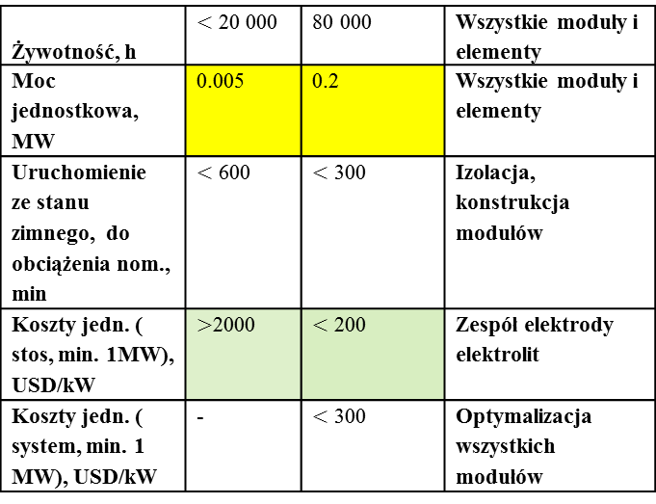
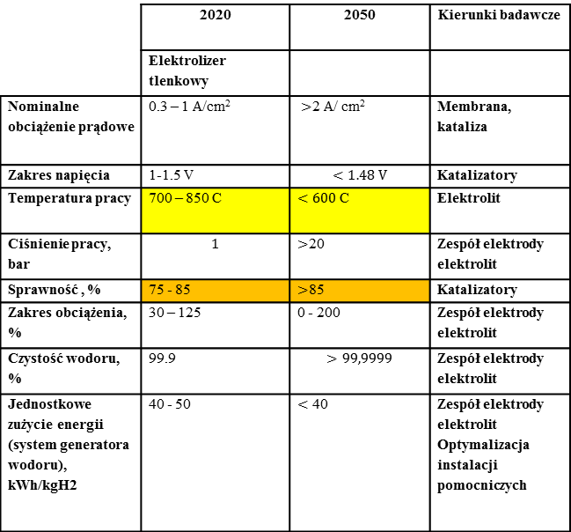
EWOLUCJA PARAMETRÓW ELEKTROLIZERÓW
 | 2020 | 2050 | Kierunki badawcze
 | Elektrolizer tlenkowy
Nominalne obciążenie prądowe | 0.3 – 1 A/cm² | $>$2 A/ cm² | Membrana, kataliza
Zakres napięcia | 1-1.5 V | $$<1.48 V$$ | Katalizatory
Temperatura pracy | 700 – 850 C | $<600$ C | Elektrolit
Ciśnienie pracy, bar | $$1$$ | $>$20 | Zespół elektrody elektrolit
Sprawność , % | 75 - 85 | $>$85 | Katalizatory
Zakres obciążenia, % | 30 – 125 | 0 - 200 | Zespół elektrody elektrolit
Czystość wodoru, % | 99.9 | $$>99,9999$$ | Zespół elektrody elektrolit
Jednostkowe zużycie energii (system generatora wodoru), kWh/kgH2 | 40 - 50 | $<$ 40 | Zespół elektrody elektrolit Optymalizacja instalacji pomocniczych
Żywotność, h | $<$ 20 000 | 80 000 | Wszystkie moduły i elementy
Moc jednostkowa, MW | 0.005 | 0.2 | Wszystkie moduły i elementy
Uruchomienie ze stanu zimnego, do obciążenia nom., min | $<$ 600 | $<$ 300 | Izolacja, konstrukcja modułów
Koszty jedn. ( stos, min. 1MW), USD/kW | $>$2000 | $<$ 200 | Zespół elektrody elektrolit
Koszty jedn. ( system, min. 1 MW), USD/kW | - | $<$ 300 | Optymalizacja wszystkich modułów
Notes:
2020
2050
Kierunki badawcze
Elektrolizer tlenkowy
Nominalne obciążenie prądowe
0.3 – 1 A/cm²
$>$2 A/ cm²
Membrana, kataliza
Zakres napięcia
1.5 V
$$<1.48 V$$
Katalizatory
Temperatura pracy
700 – 850 C
$<600$ C
Elektrolit
Ciśnienie pracy, bar
$$1$$
$>$20
Zespół elektrody elektrolit
Sprawność , %
75 - 85
$>$85
Katalizatory
Zakres obciążenia, %
30 – 125
0 - 200
Zespół elektrody elektrolit
Czystość wodoru, %
99.9
$$>99,9999$$
Zespół elektrody elektrolit
Jednostkowe zużycie energii (system generatora wodoru), kWh/kgH2
40 - 50
$<$ 40
Zespół elektrody elektrolit Optymalizacja instalacji pomocniczych

Slide 13
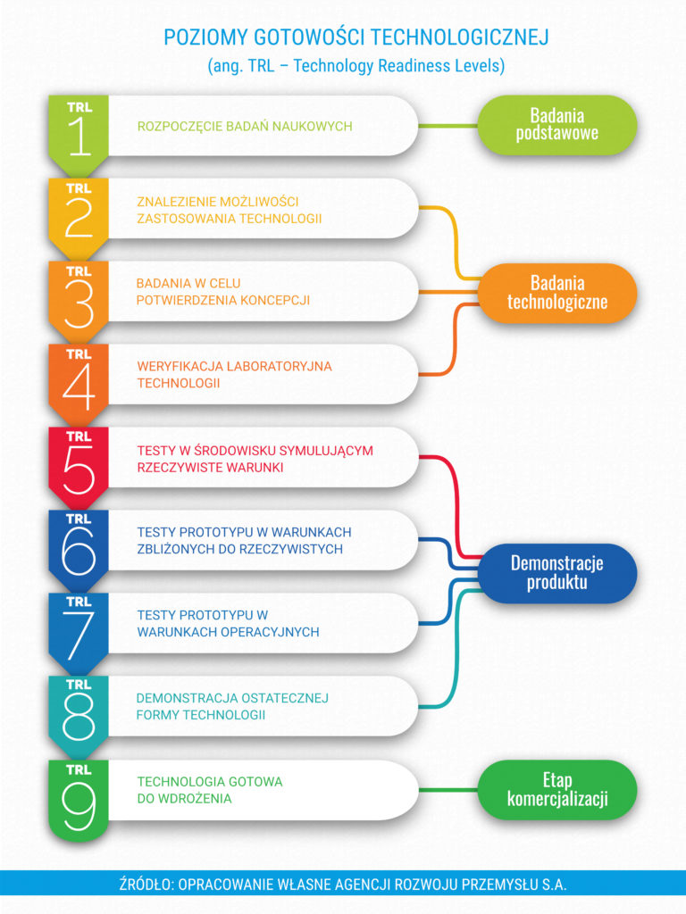
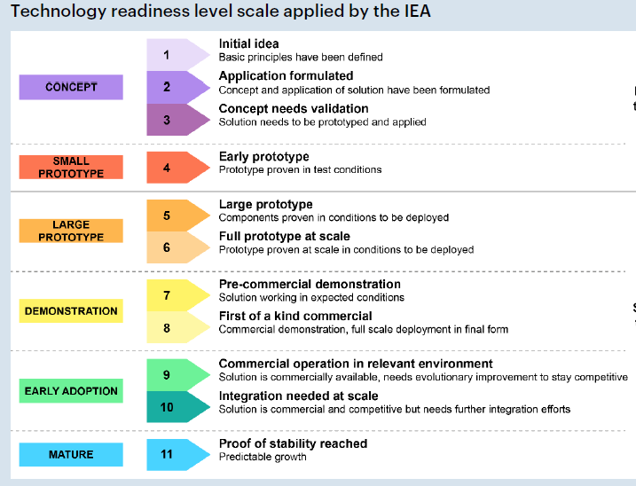
Poziomy gotowości technologicznej(TRL - Technology Readiness Levels )

Slide 14
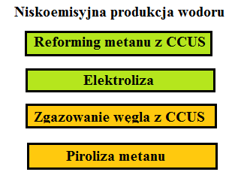
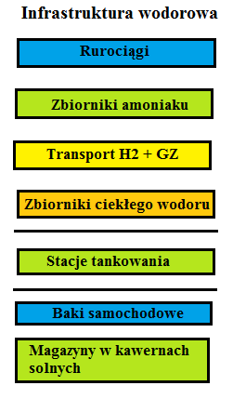
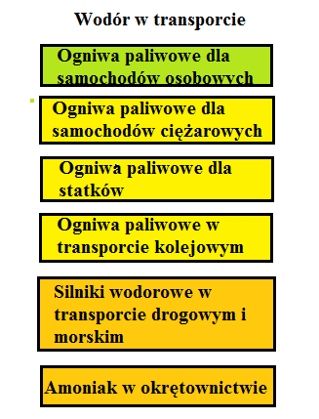
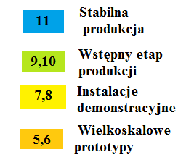
Stopień rozwoju technologicznego. Zastosowanie

Slide 15
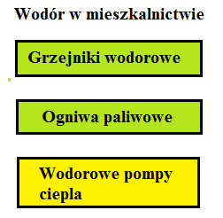
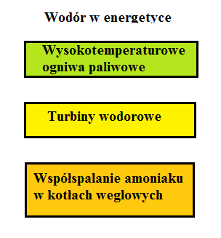
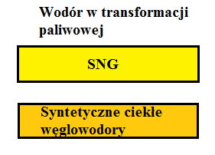
Stopień rozwoju technologicznego. Zastosowanie
Tadeusz Chmielniak, Janusz Kotowicz
Wybrane zagadnienia gospodarki wodorowej i magazynowanie energii. Wyd. Senatu RP, 2024

Slide 16
STOPIEŃ ROZWOJU TECHNOLOGICZNEGO. Krótkie podsumowanie
Najwyższymi stopniami gotowości technologicznej i rynkowej ( poziom 9 – wejście na rynek) charakteryzują się w zakresie elektrolitycznego wytwarzania wodoru elektrolizery polimerowe (PM) oraz alkaliczne (ALK). Elektrolizery ceramiczne i polimerowe z membraną aniono-wymienną są na etapie instalacji demonstracyjnych o różnych wartościach mocy ( poziom 6,7 ). Wśród technologii generacji wodoru z separacją ditlenku węgla największą dojrzałość technologiczną osiągnęły technologie pirolizy oraz częściowego utleniania węglowodorów (6-8 poziom, instalacje demonstracyjne). Reforming parowy jest w stadium dużych instalacji prototypowych. W zakresie magazynowania wodoru dojrzałe technologie to wysokociśnieniowe zasobniki wodoru ora kawerny solne (10-11 poziom rozwoju technologicznego – pełna dojrzałość technologiczna i rynkowa). W zakresie transportu dojrzałość na poziomie 10,11 osiągnięto w zakresie transportu rurociągowego oraz samochodowego. Inne technologie są stadium sprawdzania demonstracyjnego.

Slide 17
STOPIEŃ ROZWOJU TECHNOLOGICZNEGO. Krótkie podsumowanie
W zakresie technologii przemysłowego zastosowania wodoru prowadzone są intensywne prace nad wprowadzeniem wodoru do procesów redukcji rud żelaza i procesu wielkopiecowego (metalurgia, 5-7 stopień) . W chemii zaawansowane są procesy elektrolizy amoniaku i metanolu (7-9). W dziedzinie transportu wysoki stopień dojrzałości wdrożeniowej osiągnęły wodorowe stacje ładowania oraz ogniwa polimerowe. Dotyczy to zarówno transportu osobowego jak i ciężkiego. Dla transportu morskiego przygotowywane są zarówno ogniwa wodorowe jak i amoniakalne a także silniki spalinowe zasilane wodorem oraz amoniakiem. Warto zauważyć stosunkowo wysoki stopień dojrzałości technologicznej zastosowania wodoru w transporcie kolejowym.
W mieszkalnictwie główne wysiłki badawczo – wdrożeniowe są skupione wokół doskonalenia i optymalizacji instalacji mikrokogeneracji z ogniwami polimerowymi i ceramicznymi (poziom 9). W energetyce małej i dużej mocy prace dotyczą wysokotemperaturowych ogniw paliwowych, wykorzystania wodoru i amoniaku w turbinach gazowych oraz zastąpieniu klasycznych paliw w kotłach parowych amoniakiem i wodorem.

Slide 18
WYZWANIA
Technologiczne: Postęp w inżynierii materiałowe, dostęp do krytycznych surowców
MJ/kg- skumulowane zużycie energii Pt – 243 GJ/kg
kg CO2/ kg – emisja. Pt – 12.5 t CO2/kg

Slide 19
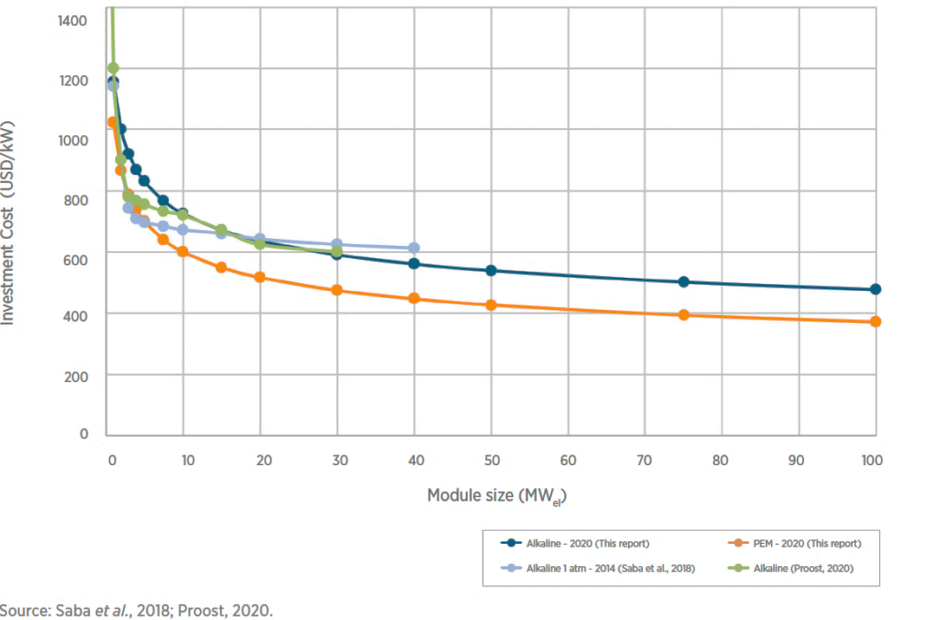
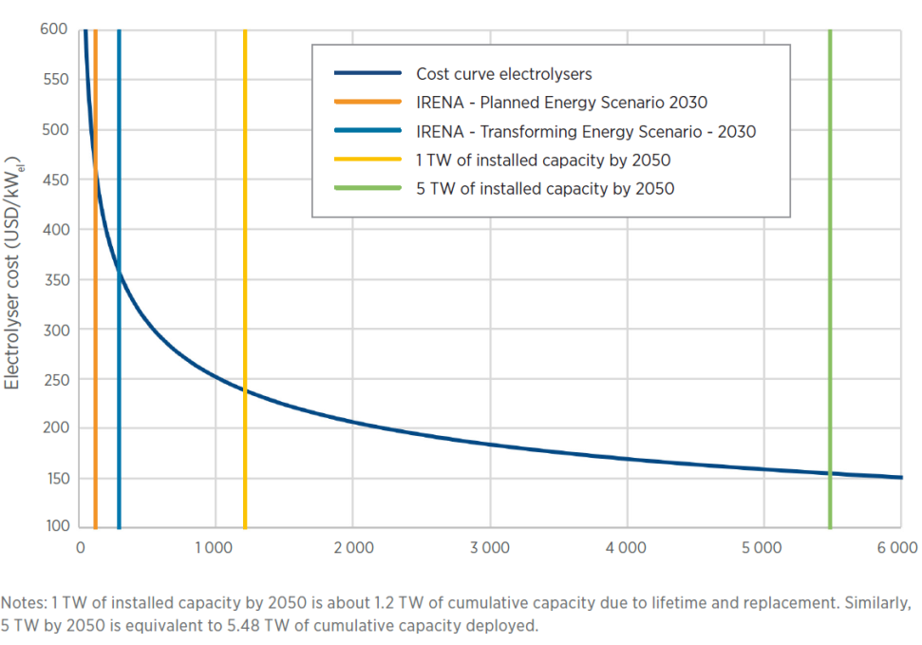
WYZWANIA
Ekonomiczne – W zakresie wszystkich modułów. Istotna zależność od skali produkcyjnej i wielkości mocy jednostkowej

Slide 20
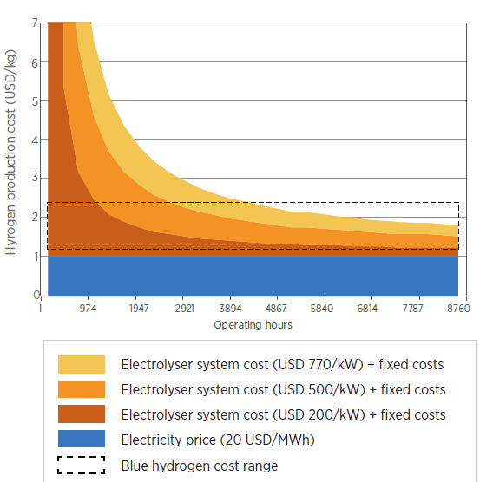
WYZWANIA
Ekonomiczne
Przy zachowaniu konsekwencji w realizacji przyjętych scenariuszy skumulowane inwestycje w odnawialny wodór w Europie mogą wynieść do 180-470 mld EUR do 2050 r. oraz w przedziale 3-18 mld EUR w niskoemisyjny wodór pozyskiwany z paliw kopalnych.

Slide 21
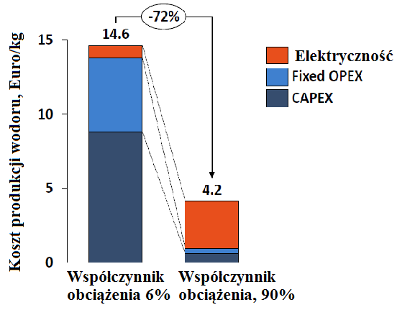
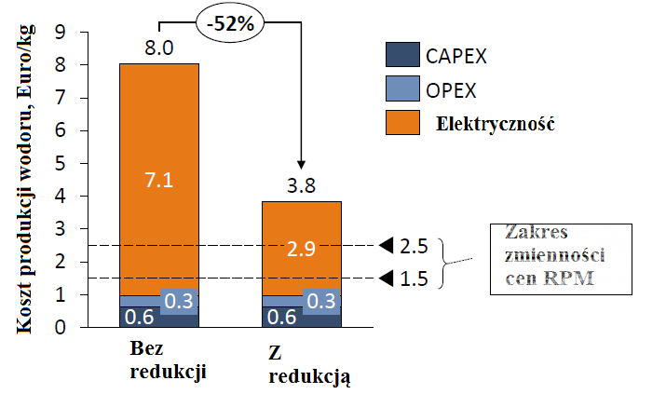
Koszty produkcji wodoru
REFHYNE. Clean Refinery Hydrogen for Europe. D7.2 Brief summary report on initial policy implications of the bulk electrolyser model, Dezember 2020, https//refhyne/

Slide 22
Technologie biomasowe. Wprowadzenie
Ograniczenie globalnego ocieplenia do 2°C (1.5°C) wymaga wprowadzenia różnych klas technologii, w tym technologii usuwania ditlenku węgla z atmosfery. Mówimy tu o technologiach „ujemnych emisji” (Negative Emissions Technologies –NET). Pod tym pojęciem rozumie się zazwyczaj celowe działanie człowieka na rzecz usunięcia emisji CO2 z atmosfery (Minx et al., 2018). Wyróżniamy tu działania obejmujące: konwersję biosurowców z wychwytywaniem i składowaniem dwutlenku węgla (BECCS), zalesianie (Afforestation and Reforestation – AR), bezpośredni wychwyt ditlenku węgla z powietrza i jego składowanie (Direct air carbon capture and storage - DACCS), technologie przyśpieszonego procesu wietrzenia (rozkładu) skał (Enhanced weathering – EW), nawożenie oceanów (Ocean fertilization - OF), technologie biowęgla (Biochar – BC ) i sekwestracji węgla w glebie (Soil carbon sequestration – SCS).
Jan C Minx et al, Negative emissions—Part 1:Research landscape and synthesis. Environmental Research Letters 13 (2018) 063001

Slide 23
OGÓLNA CHARAKTERYSTYKA TECHNOLOGII
Wśród nich szczególną rolę odgrywają technologie BECCS. Ogólny potencjał ujemnej emisji technologii z grupy BECCS oceniono na 0.5 – 5 GtCO₂/rok ( stan osiągnięty w 2050r.) przy cenie 100 – 200 USD/ Mg CO₂. Udział technologii z grupy (BECCS) stanowi od 10 do 20% całkowitego szacowanego efektu wszystkich możliwych przedsięwzięć NET (2050r.), (Fuss et al., 2018) .
Struktury technologiczne z grupy BECCS są złożone. Różnią się one szczegółowymi rozwiązaniami w zakresie rodzaju wykorzystanej biomasy (odpadów), technologiami jej uszlachetniania i konwersji ( suszenie, rozdrabnianie, zgazowanie lub piroliza), sposobami oczyszczania produktów konwersji, sposobami generacji wodoru z wykorzystaniem OZE, jego metanizacji, sposobami wykorzystania ciepła procesowego, technologiami separacji ditlenku węgla, różnymi postaciami produktów końcowych (elektryczność, ciepło, chłód i inne) i innymi elementami.
Fuss et al., Negative emissions—Part 2: Costs, potentials and side effects. Environ. Res. Lett. 13 (2018) 063002

Slide 24
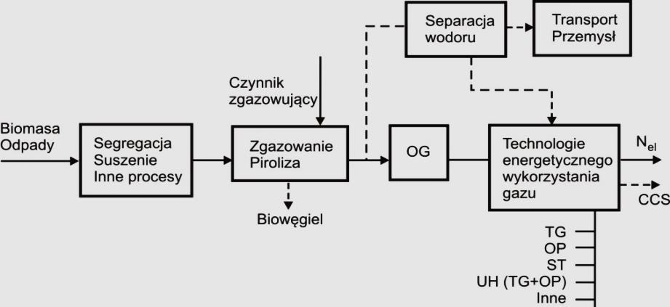
INSTALACJE WODOROWE WYKORZYSTUJĄCE KONWERSJĘ BIOMASY I ODPADÓW
Ograniczenie globalnego ocieplenia do 2°C (1.5°C) wymaga wprowadzenia różnych klas technologii, w tym technologii usuwania ditlenku węgla z atmosfery. Mówimy tu o technologiach „ujemnych emisji” (Negative Emissions Technologies –NET). Pod tym pojęciem rozumie się zazwyczaj celowe działanie człowieka na rzecz usunięcia emisji CO2 z atmosfery. Wśród nich szczególną rolę odgrywają bioenergetyczne technologie z wychwytem i składowaniem ditlenku węgla (Bioenergy with carbon capture and storage – BECCS)
Chmielniak T., Chmielniak T.: Siłownie biomasowe zintegrowane z generacją wodoru XXXVI KONFERENCJI Zagadnienia surowców energetycznych i energii w gospodarce krajowej, 15 – 18 października 2023 r., Zakopane
Janusz Kotowicz, Kamila Szykowska, Analiza różnych aspektów energetycznego wykorzystania zielonego wodoru. Zjazd Termodynamików, Gdańsk 11-14 09 2023
D. KATLA, Research on the potential of electrolysis and gasification of solid fuels for the production of synthetic natural gas in a polygeneration system . Doctoral Thesis in Environmental Engineering, Mining and Energy Silesian University of Technology , Gliwice, Poland, 2023

Slide 25
BIOGAZ - WODÓR
Rodzaj technologii | Biogaz - Separacja CO2 | Biogaz + wodór | Uwagi
Strumienie masy, kg/h
Biogaz do procesu | 610 | 610
Biogaz do palnika katalitycznego | 78 | -
Wodór do procesu metanizacji | - | 67.2
Woda do elektrolizera | - | 603
Sorbent | 7750 | - | 30% K2CO3
Ditlenek węgla | 387.3 | -
Biometan | 216.3 | 369.6
Bilanse energii, MW
Biometan, MW_{LHW} | 2.95 | 4.81
Ciepło, MW_{t} | 0,201 | 0,154
Elektrolizer PM | - | 4.03
Inne potrzeby | 0.081 | 0.087
Sprawność, % | 87 | 68
A. Perna, M Minutillo, and A. Sorce, Design and Modelling of Technologies for Upgrading and Direct Methanation of biogas: energy analysis and economic assessment . E3S Web of Conferences 238, 03002 (2021) 100 RES 2020

Slide 26
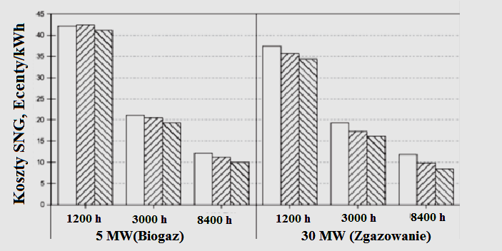
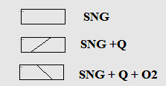
KOSZTY SNG
M. Goetz , et al., Renewable Power-to-Gas: A technological and economic review. Renewable Energy 85 (2016) 1371-1390

Slide 27
Wybrane instalacje demonstracyjne
REFHYNE. Clean Refinery Hydrogen for Europe, 10 MW PME , cel 100 MW – Shell (REFHYNE. REFHYNE Project 10 MW Electrolyser Rhineland Refinery—General Overview; Fuel Cells and Hydrogen Joint Undertaking: Brussels, Belgium, 2018, REFHYNE. Partners. 2021. Available online: https://refhyne.eu/about/partners/ (accessed on 8 March 2021))
Greenlab P2X 12MW & GreenHyScale 100 MW (Large-scale EU co-funded P2X project consisting of a 100 MW electrolysis plant aiming to demonstrate production using 17 of our HyProvide® X1200 starting with a 12 MW P2X plant ).
Deutsche Energie-Agentur-Strategieplatform Power to Gas, Audi E-Gas Projekt. 2021.
(6000 kW) Catalytic methanation
HELMETH (Kalsruhe, Germany SOEL (15 kW) Catalytic methanation)
Tauron- KIC InnoEnergy ( Strumień CO2 – 4,5 Nm³/h Strumień H2 – 18,0 Nm³/h Temperatura procesowa – 300–350°C Ciśnienie gazu – do 15 b . Produkcja metanu – 4,4 Nm³/h
Manuel Baileraa, et al., Power to Gas projects review: Lab, pilot and demo plants for storing renewable energy and CO2, Renewable and Sustainable Energy Reviews 69 (2017) 292–312

Slide 28
Dwa zdania o problemach badawczych
Nauka i technologia OP PM i EL PM obejmują wiele dyscyplin, w tym: termodynamikę, mechanikę płynów, inżynierię materiałową, elektrochemię, inżynierię mechaniczną/chemiczną a także katalizę . W konsekwencji literatura poświęcona analizie różnych zagadnień OP PM i EL PM jest bardzo bogata. Jest to następstwem nie tylko zróżnicowania metodycznego wymienionych dyscyplin naukowych, ale także złożoności procesów charakterystycznych dla tej klasy urządzeń. Głównym problemem jest identyfikacja procesów transportu substancji (głównie wody w różnych stanach skupienia w ośrodkach porowatych) oraz ich sprzężenie z procesami transportu ładunku i wymiany ciepła. Należy zauważyć, że transport, przemiany fazowe, procesy reakcji elektrochemicznych zachodzą jednocześnie w różnych skalach długości i czasu.

Slide 29
Dwa zdania o problemach badawczych c.d.
Mimo istotnego wysiłku badawczego istnieje w dalszym ciągu wiele zagadnień do dalszego wyjaśnienia (np. dokładność modeli obliczeniowych, ujęcie w modelowaniu rzeczywistych struktur warstw dyfuzyjnych i katalitycznych, zbieżność procesu obliczeniowego, optymalizacja konstrukcji, ograniczenie stopnia degradacji poszczególnych modułów w procesach eksploatacji). Dla wysokotemperaturowych instalacji tlenkowych, obok identyfikacji zagadnień przepływowych, ważnym pozostaje analiza stanów termicznych dla różnych stanów eksploatacyjnych

Slide 30
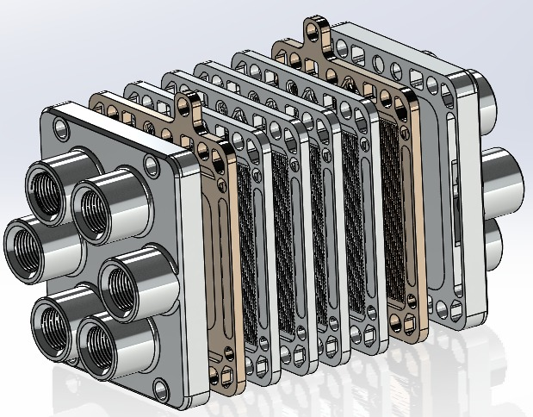
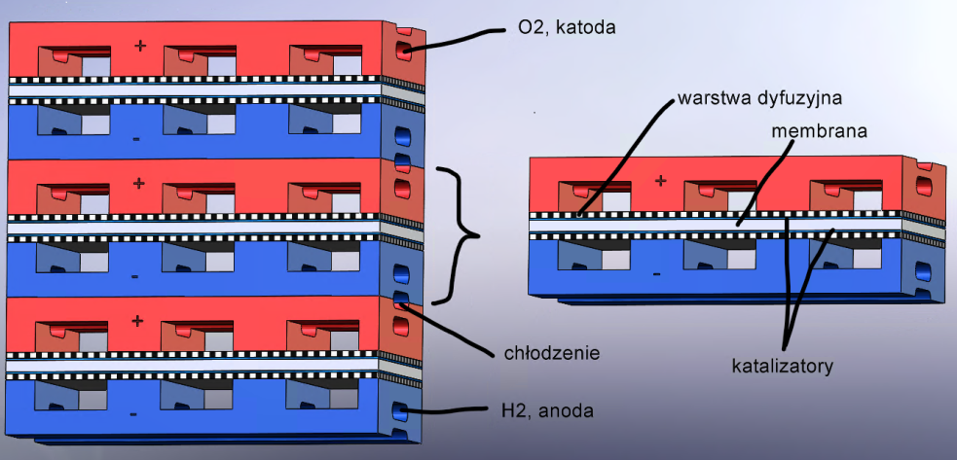
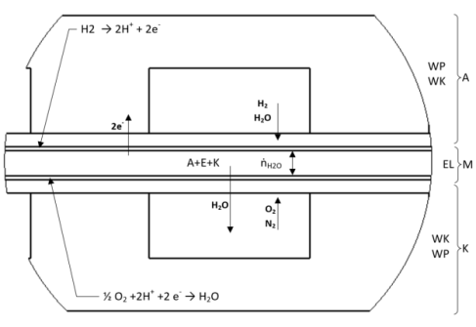
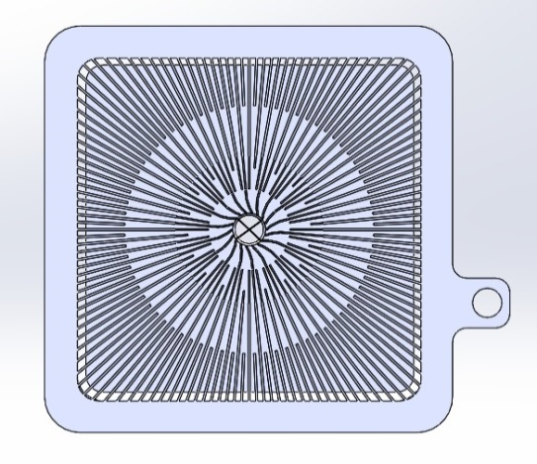
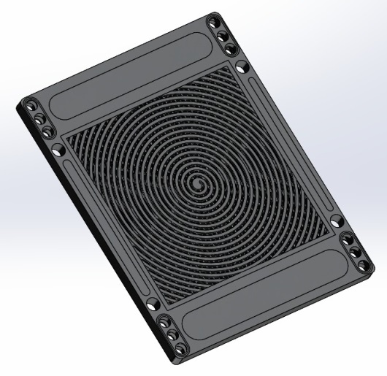
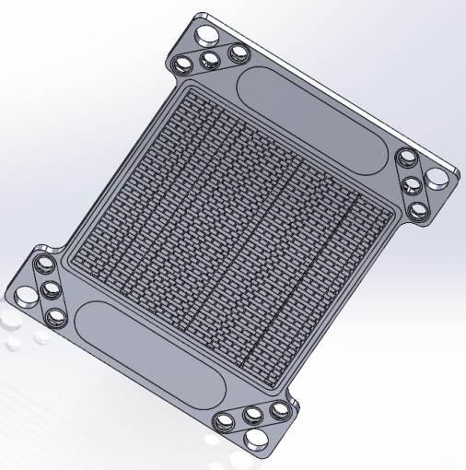
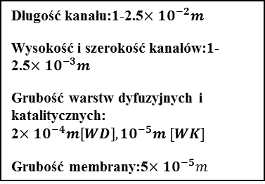
Uwagi o geometrii
Długość kanału:1-2.5$×{10}^{−2}m$
Wysokość i szerokość kanałów:1-2.5$×{10}^{−3}m$
Grubość warstw dyfuzyjnych i katalitycznych: 2$×{10}^{−4}m\left[WD\right], {10}^{−5}m [WK]$
Grubość membrany:5$×{10}^{−5}m$

Slide 31
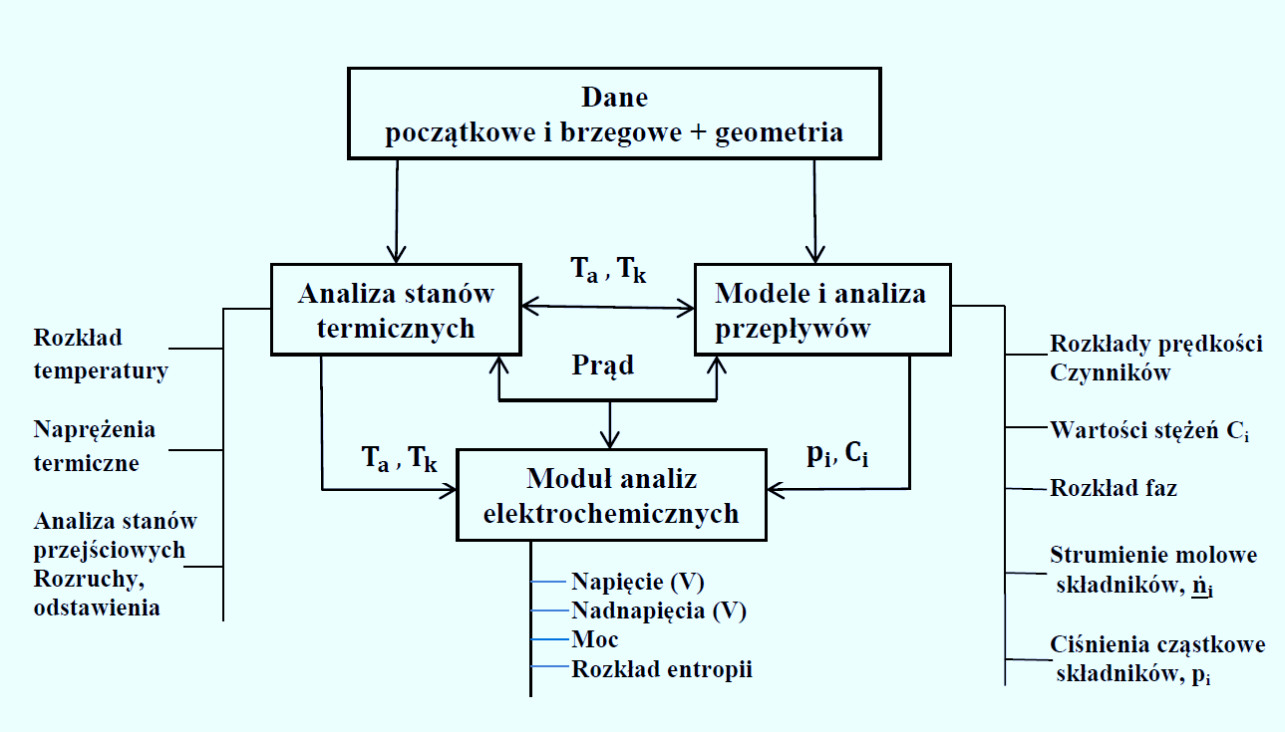
Ogólna charakterystyka procesu obliczeniowego
Tadeusz Chmielniak, Leszek Remiorz. Ogólna charakterystyka zagadnień początkowo – brzegowych w teorii ogniw paliwowych i elektrolizerów, Zjazd Termodynamików, Gdańsk 11-14 09 2023
Zjazd Termodynamików, Gdańsk 11-14 09 2023

Slide 32
UWAGI KOŃCOWE
Główny cel transformacji energetycznej (transformacja energetyczna jest ważnym elementem transformacji całej gospodarki) to: bezpieczeństwo energetyczne (w tym akceptowalny poziom kosztów energii), ochrona klimatu (dekarbonizacja gospodarki) i zasobów (w tym realizacja gospodarki obiegu zamkniętego). To złożony i dalej obciążony wieloma niepewnościami proces o różnorakim charakterze.
Opracowano i przedstawiono wiele dokumentów podkreślających rolę wodoru w procesie dekarbonizacji gospodarki i transformacji systemów energetycznych. Sformułowane cele są bardzo ambitne. Naturalnym, przy tym, jest pytanie czy rozpatrywane scenariusze polityczne są spójne z możliwościami technologicznymi i ekonomicznymi ?

Slide 33
UWAGI KOŃCOWE
W prezentacji starano się odpowiedzieć na to pytanie, głównie w zakresie produkcji wodoru zielonego i błękitnego oraz podstawowych technologii wykorzystania wodoru, którego udział, według aktualnych ocen, do 2050 r. może zaspokoić 24 % światowego zapotrzebowania na energię, przy rocznej sprzedaży na poziomie 630 mld EUR .
Najwyższymi stopniami gotowości technologicznej i rynkowej ( poziom 9 – wejście na rynek) charakteryzują się w zakresie elektrolitycznego wytwarzania wodoru elektrolizery polimerowe (PM) oraz alkaliczne (ALK).
Wśród technologii generacji wodoru z separacją ditlenku węgla największą dojrzałość technologiczną osiągnęły technologie pirolizy oraz częściowego utleniania węglowodorów (6-8 poziom, instalacje demonstracyjne).
W zakresie transportu wodoru dojrzałość na poziomie 10,11 osiągnięto w zakresie transportu rurociągowego oraz samochodowego.

Slide 34
UWAGI KOŃCOWE
W mieszkalnictwie główne wysiłki badawczo – wdrożeniowe są skupione wokół doskonalenia i optymalizacji instalacji mikrokogeneracji z ogniwami polimerowymi i ceramicznymi (poziom 9). W energetyce małej i dużej mocy prace dotyczą wysokotemperaturowych ogniw paliwowych, wykorzystania wodoru i amoniaku w turbinach gazowych oraz zastąpieniu klasycznych paliw w kotłach parowych amoniakiem i wodorem.
Istotnym dla dalszego doskonalenia technologii wodorowych są badania naukowe i budowa instalacji demonstracyjnych w obszarach, gdzie nie uzyskano odpowiedniej dojrzałości rynkowej. Dalszego wysiłku badawczego wymaga uzyskanie dojrzałości wdrożeniowej nowych koncepcji generacji i wykorzystania nowych paliw oraz wykorzystania biomasy i odpadów. Kluczowym problemem jest opanowanie racjonalnych technologii magazynowania energii.
Ważne znaczenie może mieć wykorzystanie energetyki jądrowej do produkcji wodoru (termoliza).

Slide 35
DZIĘKUJE ZA UWAGĘ tadeusz.chmielniak@polsl.pl

